Slide 1

CANTO DA RUA:
O DIREITO A TER DIREITOS
Secretaria de Estado de Desenvolvimento Social
Subsecretaria de Direitos Humanos
Coordenadoria de Políticas para População em Situação de Rua
l

Slide 2

A ideia do Canto da Rua: Direito a ter Direitos
Enquanto a população, de forma geral, atendia às orientações do “FICA EM CASA” e a humanidade assistia ao fechamento das cidades, as pessoas em situação de rua não conseguiam nem mesmo ter informação sobre o que ocorria. Apenas assistiam, vivenciavam a mudança nos modos de vida das cidades e enfrentavam dificuldades de sustento por meio do trabalho informal, e enfrentavam maior dificuldade ao acesso à comida, aos pontos para higiene básica, aos serviços de proteção.
Não tenho um novo caminho, o que tenho é um caminho de novo!
Thiago de Melo, atendido no Canto da Rua

Slide 3
A ideia do Canto da Rua: Direito a ter Direitos
A proposta de realizar o Canto da Rua: Direito a ter Direitos aconteceu após a experiência da ação humanitária Canto da Rua Emergencial, criada pela Pastoral de Rua em parceria com o Governo de Minas, Ministério Público, Defensoria Pública e outros atores governamentais, da iniciativa privada e da sociedade civil, com o objetivo de garantir cuidados às pessoas em situação de rua diante do enfrentamento da Covid- 19.
“Não me lembrava que tinha direitos de ter direitos, eu só tinha a rua”
fala de uma pessoa em situação de rua no Canto da Rua

Slide 4
O Objetivo do Canto da Rua Emergencial
O Canto da Rua Emergencial foi um complexo de garantia de direitos.
A experiência do atendimento e convívio com quase 10.000 pessoas que por lá passaram, evidenciou a relevância na continuidade de um centro integrado de garantia de direitos: o Canto da Rua: Direito a ter Direitos.
DIREITO À INFORMAÇÃO
SOCIOASSISTENCIAL
SAÚDE
MORADIA
TRABALHO E RENDA
DIREITOS HUMANOS
CULTURA
SAÚDE
“Aqui eu sou vista por você, que é lá do Estado. E você está com a mão toda suja de tinta como a minha. Vamos pintar?”

Slide 5
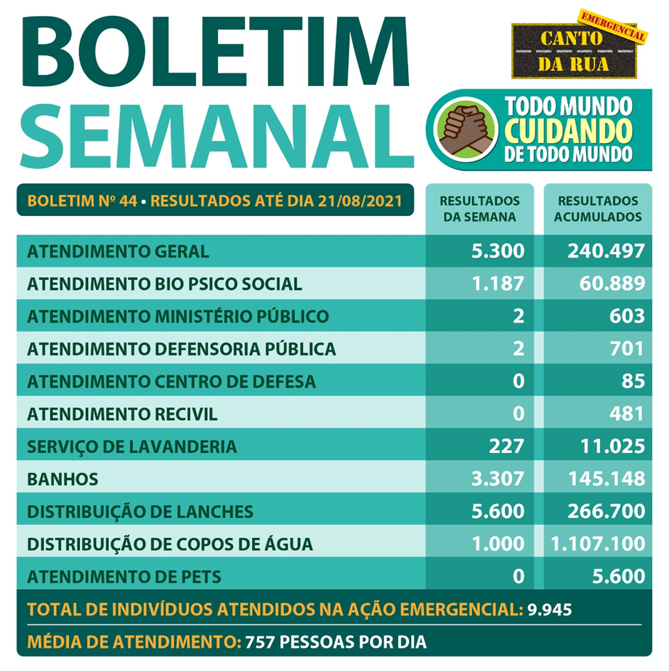
Adesão

Slide 6

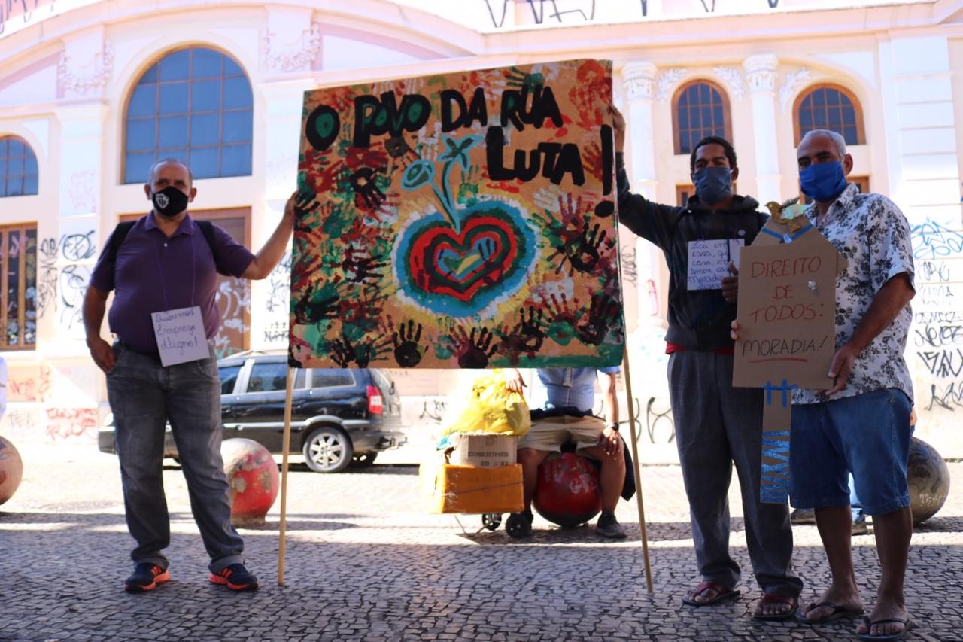
Canto da Rua Emergencial

Slide 7
Canto da Rua Emergencial trouxe, em seus 15 meses de existência, a experiência e a mudança do olhar sobre a política para população em situação de rua, reafirmando a necessidade de uma política que seja transversal, acessível e integrada.
“Cheguei e a moça da porta me deu água e bom dia!
Respondi: Bom dia pra você também!
Nem me lembro mais quando escutei isso”

Slide 8
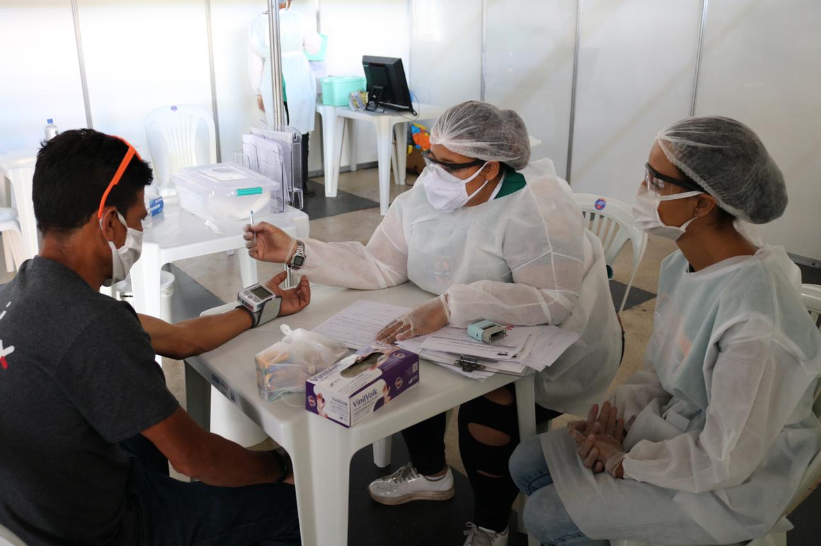
O projeto Canto da Rua contou também com a locação de hospedagens para atendimento de casos emergenciais.
Famílias estiveram acolhidas no Canto da Rua Emergencial.
O fechamento das cidades durante a pandemia prejudicou o trabalhador informal e levou famílias ao Canto da Rua à procura de suporte.

Slide 9
O QUE É O CANTO DA RUA?
Trata-se de um Centro Intersetorial integrado de políticas para população em situação de rua, que corresponde à heterogeneidade do fenômeno das pessoas vivendo em situação de rua, oferecendo alternativas para a SUPERAÇÃO DE SITUAÇÃO DE RUA, por meio da promoção de serviços que garantam direitos constitucionais e a possibilidade de viver com dignidade.

Slide 10
O que terá no Canto da Rua
MORADIA PRIMEIRO
PROJETO ACOLHIDA
CANTO CIDADÃO
DIREITO NA MÃO
O Canto da Rua será um complexo de ações, programas e projetos da política para população em situação de rua, que contará com as seguintes ações.
SABERES EM DIÁLOGO
PROJETO REDE NOVO OLHAR RUA
EMPREENDENDO VIDAS

Slide 11
O que terá no Canto da Rua
PADARIA ESCOLA
HORTA COLETIVA/COMUNITÁRIA
OFICINA DE QUALIFICAÇÃO PROFISSIONAL
ÁREA DE ESPORTE COLETIVO ORIENTADOS E COMUNITÁRIOS
OFICINAS ARTÍSTICAS
O Canto da Rua também atenderá à comunidade local.
RODAS DE CONVERSAS - DIÁLOGOS COM A COMUNIDADE
OFICINAS TEMÁTICAS

Slide 12
QUEM FARÁ O CANTO DA RUA?
O Canto da Rua acontecerá sob a gestão da Pastoral Nacional do Povo da Rua, e contará com parceiros e atores que, além de apoiarem esta política, também agregarão e qualificarão as estratégias pactuadas, sendo acompanhado e monitorado pela Subdh/Sedese.
PASTORAL NACIONAL DO POVO DA RUA
MOVIMENTO SOCIAL DO POVO DA RUA
UNIVERSIDADES ( PUC, UFMG, CIÊNCIAS MÉDICAS)
Quem faz o Canto da Rua:
Rede de Apoio
MINISTÉRIO PÚBLICO
GOVERNO DE MINAS GERAIS

Slide 13
QUEM FARÁ O CANTO DA RUA?
O Canto da Rua acontecerá sob a gestão da Pastoral Nacional do Povo da Rua, e contará com parceiros e atores que, além de apoiarem esta política, também agregarão e qualificarão as estratégias pactuadas, sendo acompanhado e monitorado pela Subdh/Sedese.
DEFENSORIA PÚBLICA
EMPRESÁRIOS AMIGOS DO CANTO DA RUA
REDE NOVO OLHAR RUA
Quem faz o Canto da Rua:
Rede de apoio
INICIATIVA PRIVADA
RECIVIL

Slide 14
Canto da Rua e o Direito de Morar
Projeto Moradia Primeiro
É um projeto referenciado por uma metodologia internacional, que já possui resultados de sucesso em Portugal, Espanha e Canadá, entre outros países,
No Brasil, Fortaleza e Curitiba já atuam com projetos pilotos.
As famílias assistidas por este projeto piloto serão acompanhadas por uma equipe multiprofissional, que atuará em diferentes demandas, respeitando a singularidade de cada caso de forma integral.
A Subsecretaria de Direitos Humanos, por meio da Coordenadoria de Direitos e Políticas para População em Situação de Rua, vai acompanhar, monitorar e articular questões que se fizerem necessárias junto à instituição gestora do projeto.

Slide 15
A nova sede do programa Canto da Rua configura-se como um edifício democrático, generosamente aberto e acolhedor, amparado nos seguintes princípios conceituais:
1 - Um desenho que demarque sua presença na paisagem, preservando a vegetação existente e ampliando as possibilidades de interação e fruição entre áreas construídas e abertas;
2 - A adoção de parâmetros interiorizados que organizam as atividades do Canto da Rua com clareza e riqueza ambiental, reduzindo as barreiras físicas e visuais ao mínimo necessário;
3 - A garantia da melhor qualidade ambiental de cada espaço, distinguindo claramente espaços fechados, com a necessária privacidade dos espaços de encontro e sociabilidade, mais abertos e integrados;
SEDE CANTO DA RUA
Santa Inês | Belo Horizonte, MG

Slide 16
A nova sede do programa Canto da Rua configura-se como um edifício democrático, generosamente aberto e acolhedor, amparado nos seguintes princípios conceituais:
4 - A resolução de múltiplos acessos, que organizem a entrada de diferentes públicos e serviços, considerando a possibilidade de usos ocasionais abertos à comunidade externa, sem prejuízo das atividades do Canto da Rua;
5 - O conforto ambiental por meio da associação entre iluminação e ventilação naturais e a presença de jardins internos;
6 - A adoção de uma construção leve e delicada, com uso de materiais e processos preferencialmente industrializados, de rápida execução, alta durabilidade e baixa necessidade de manutenção, ampliando os impactos positivos dos investimentos realizados na construção do edifício;
SEDE CANTO DA RUA
Santa Inês | Belo Horizonte, MG

Slide 17
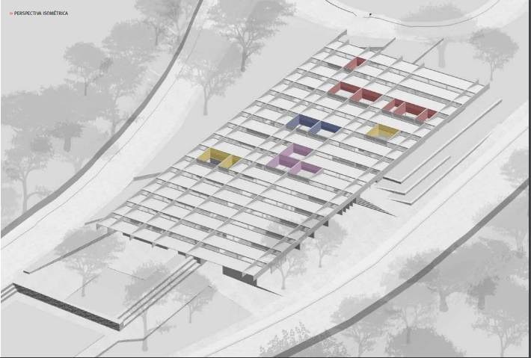
Implantação e construção do lugar
Perspectiva Isométrica
SEDE CANTO DA RUA
Santa Inês | Belo Horizonte, MG
estudo preliminar arquitetônico [r0] dezembro de 2021

Slide 18

Implantação e construção do lugar
Relação entre áreas livres e arborizadas no terreno
SEDE CANTO DA RUA
Santa Inês | Belo Horizonte, MG
estudo preliminar arquitetônico [r0] dezembro de 2021

Slide 19

Implantação e construção do lugar
Estratégias de implantação
SEDE CANTO DA RUA
Santa Inês | Belo Horizonte, MG
estudo preliminar arquitetônico [r0] dezembro de 2021

Slide 20

Implantação e construção do lugar
Modulação estrutural
SEDE CANTO DA RUA
Santa Inês | Belo Horizonte, MG
estudo preliminar arquitetônico [r0] dezembro de 2021

Slide 21
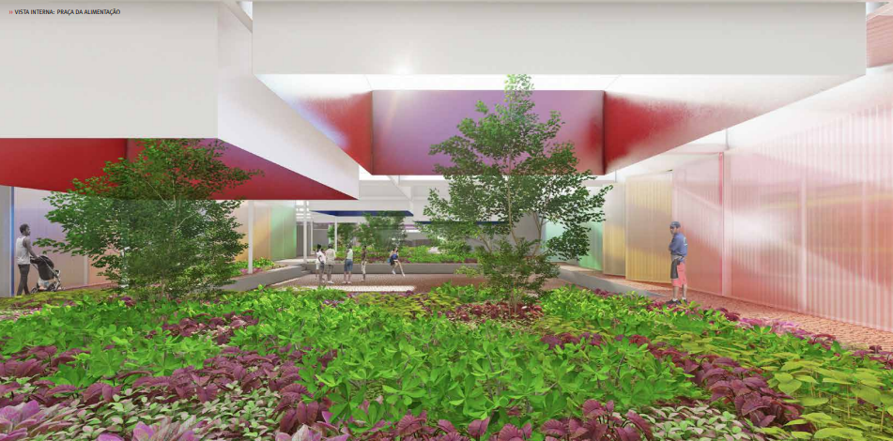
Implantação e construção do lugar
Vista interna: praça da alimentação
SEDE CANTO DA RUA
Santa Inês | Belo Horizonte, MG
estudo preliminar arquitetônico [r0] dezembro de 2021

Slide 22
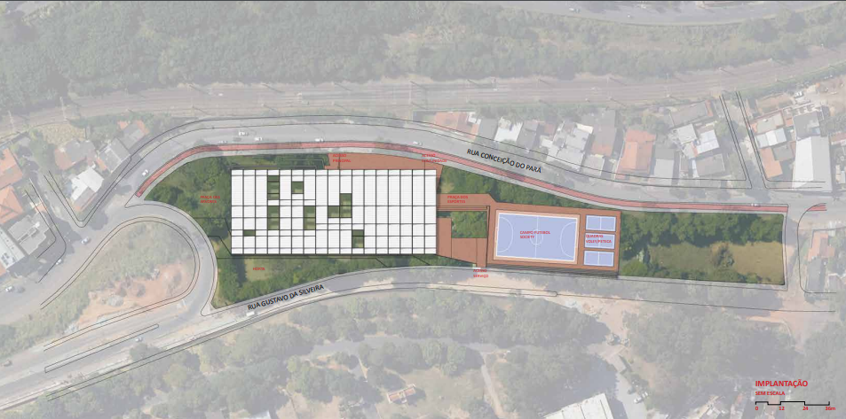
Implantação e construção do lugar
Vista interna: praça da alimentação
SEDE CANTO DA RUA
Santa Inês | Belo Horizonte, MG
estudo preliminar arquitetônico [r0] dezembro de 2021

Slide 23
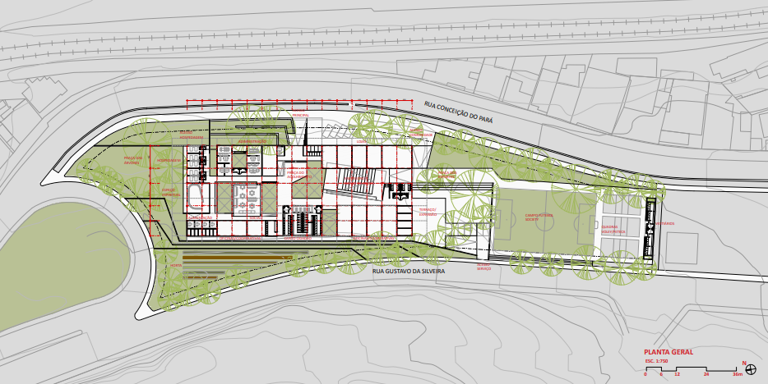
Implantação e construção do lugar
Planta geral
SEDE CANTO DA RUA
Santa Inês | Belo Horizonte, MG
estudo preliminar arquitetônico [r0] dezembro de 2021

Slide 24
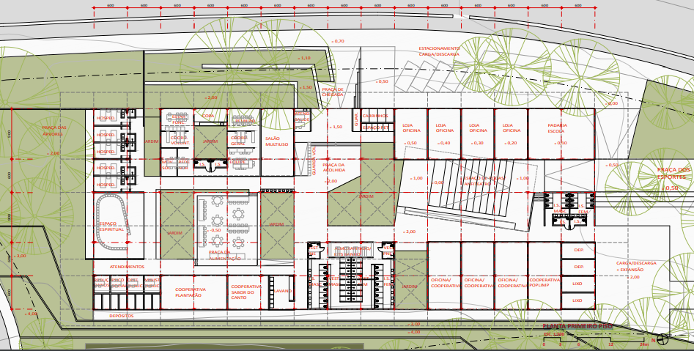
Implantação e construção do lugar
Planta 1º piso
SEDE CANTO DA RUA
Santa Inês | Belo Horizonte, MG
estudo preliminar arquitetônico [r0] dezembro de 2021

Slide 25
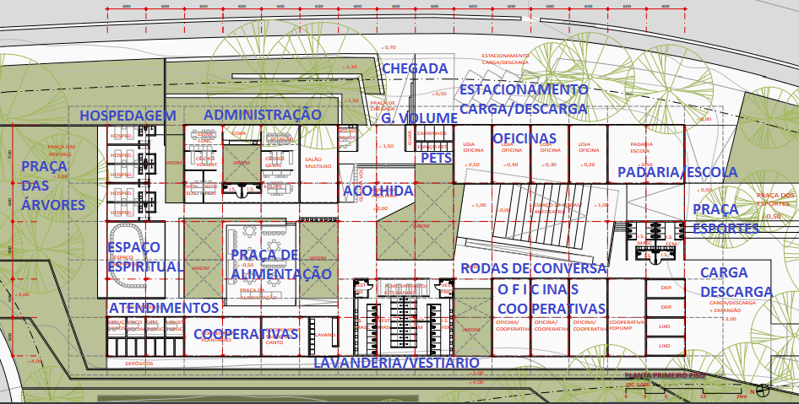
Implantação e construção do lugar
Planta 1º piso
SEDE CANTO DA RUA
Santa Inês | Belo Horizonte, MG
estudo preliminar arquitetônico [r0] dezembro de 2021

Slide 26
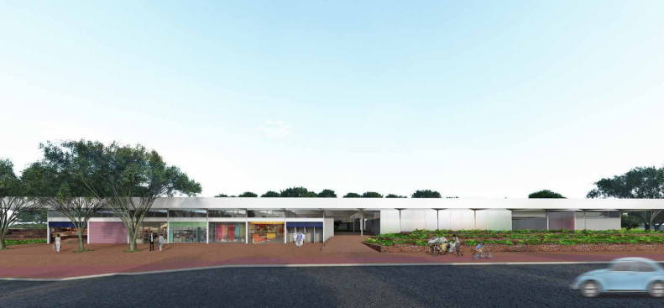
Implantação e construção do lugar
Vista externa: fachada Rua Conceição do Pará
SEDE CANTO DA RUA
Santa Inês | Belo Horizonte, MG
estudo preliminar arquitetônico [r0] dezembro de 2021

Slide 27
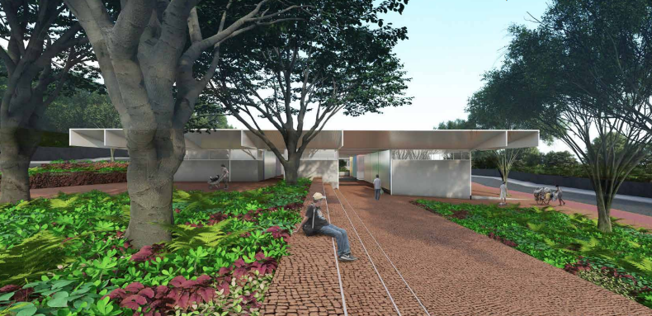
Implantação e construção do lugar
Vista externa: acesso à praça do esporte
SEDE CANTO DA RUA
Santa Inês | Belo Horizonte, MG
estudo preliminar arquitetônico [r0] dezembro de 2021

Slide 28
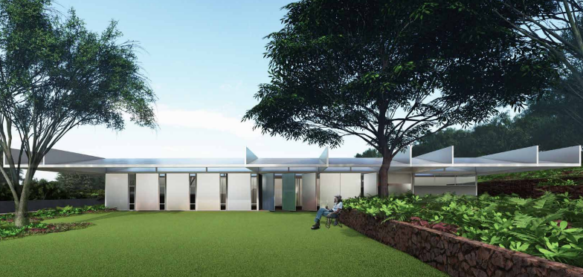
Implantação e construção do lugar
Vista externa: praça das árvores
SEDE CANTO DA RUA
Santa Inês | Belo Horizonte, MG
estudo preliminar arquitetônico [r0] dezembro de 2021

Slide 29
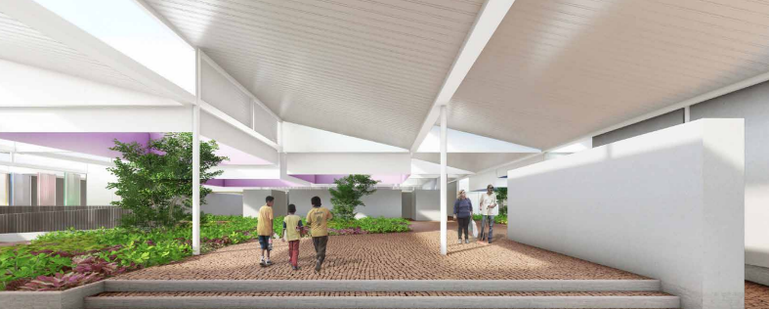
Implantação e construção do lugar
Vista interna: anfiteatro
SEDE CANTO DA RUA
Santa Inês | Belo Horizonte, MG
estudo preliminar arquitetônico [r0] dezembro de 2021

Slide 30
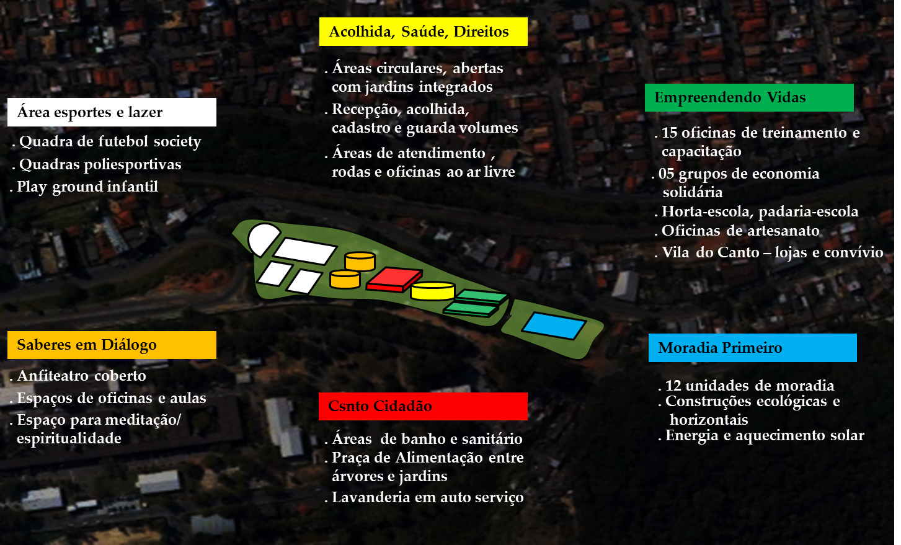

Slide 31
Canto da Rua: Direito a ter Direitos
Informações importantes e dúvidas frequentes

Slide 32

Informações Importantes:
O Ministério Público e a Defensoria Pública são parceiros, apoiadores e incentivadores do projeto. A perspectiva é de que realizem atendimentos
no local.
As pessoas em situação de rua já estão nesses bairros e em todos os lugares da cidade, e o cenário pandemia-pós pandemia sinaliza para um aumento deste público.
Na ausência de serviços públicos, as demandas sociais desse público ficam sem resposta. Assim, os moradores, lojistas e comerciantes são procurados por essa população com pedidos de ajuda.
Reconhecendo a necessidade de respostas do Governo às demandas dessa população, foi construído esse projeto, visando a uma política pública para contemplar essa população.

Slide 33
Informações Importantes:
O Canto da Rua não é um lugar de permanência das pessoas em situação de rua, mas de um encontro de políticas que convergem para que estas pessoas superem a situação de rua.
Haverá um período de obras e adequações antes do início dos atendimentos.
O projeto prevê o espaço pet, que contará com equipe de suporte a saúde animal. A permanência do animal estará relacionada ao tempo do atendimento do cidadão no espaço.
O serviço funcionará com atendimento às pessoas em situação de rua,
das 8h às 14h.

Slide 34
Canto da Rua: Direito a ter Direitos
DÚVIDAS FREQUENTES:
AFETA OS ÍNDICES DE CRIMINALIDADE NO BAIRRO?
A expectativa é que o impacto seja positivo, com redução dos índices de criminalidade.
O espaço, antes sem destinação e utilizado até para fins ilícitos, passa a ser ocupado e cuidado pelo Estado em parceria com a Pastoral de Rua.
O serviço será acompanhado e monitorado integralmente. Haverá equipe multiprofissional para acompanhamento destas pessoas.
Em caso de urgência, a Polícia Militar será acionada. A PM compõe a rede de serviços de atenção à população em situação de rua.

Slide 35
Canto da rua: Direito a ter Direitos
DÚVIDAS FREQUENTES:
AFETA A LIMPEZA DO BAIRRO?
A expectativa é que o impacto seja positivo, com ruas mais limpas.
O projeto prevê uma interlocução com o trabalho direto ao cuidado do ambiente e do espaço, além de contar com a equipe de educadores sociais.
Serão disponibilizados banheiros e espaços para banho.
A experiência demonstra que a população em situação de rua, quando referenciado, cuida desse ambiente e espaço.

Slide 36
Canto da Rua: Direito a ter Direitos
DÚVIDAS FREQUENTES:
COMO A COMUNIDADE DO BAIRRO PODE PARTICIPAR DO PROJETO?
O espaço conta com uma vocação de ações culturais e de promoção de qualificação para o trabalho e atividades das quais a comunidade poderá participar.
O projeto prevê espaços de interação e uso da comunidade, como o espaço de esportes e a horta comunitária.
Haverá uma padaria- escola no espaço, que também poderá servir para o uso da comunidade.
Para conversar e propor sugestões, a equipe gestora do Canto da Rua estará disponível no espaço, com horários programados para escuta destas demandas.

Slide 37
Obrigado.

